Slide 1

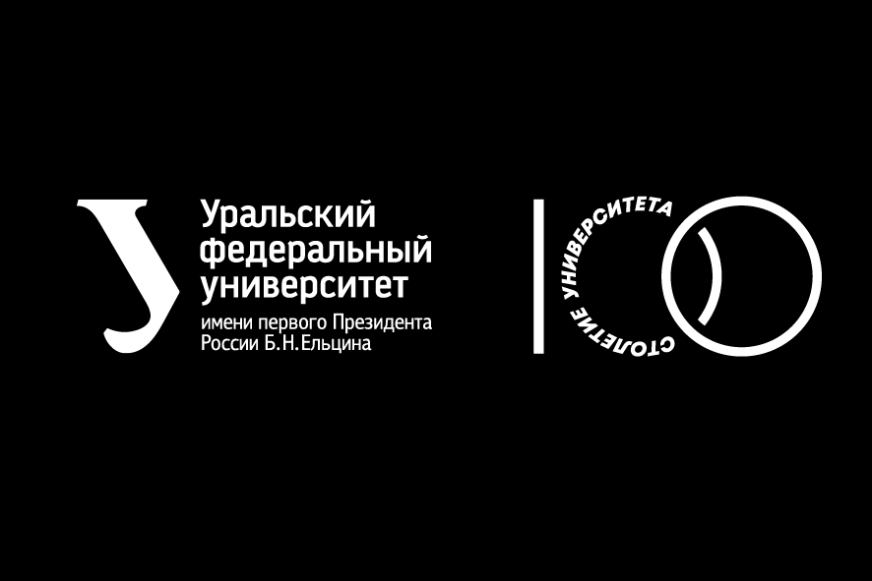

Остаточные связи
Основные архитектуры сверточных нейронных сетей.
Курс: Компьютерное зрение. Тема 2.5.
Ронкин Михаил Владимирович
к.т.н. доцент ИРИТ-РТФ, УРФУ
Проект реализуется победителем Конкурса на предоставление грантов преподавателям магистратуры 2020/2021 благотворительной программы «Стипендиальная программа Владимира Потанина» Благотворительного фонда Владимира Потанина

Slide 2
Проблема деградации глубокой сети
Проблема деградации глубокой сети – на практике увеличение числа параметров и числа слоев выше некоторого порога может приводить к снижению точности работы сети.
Даже если использовать регуляризацию и прочие методы.
из за того, что слои могут иметь вымытый градиент и прочие проблемы обучения.

Slide 3
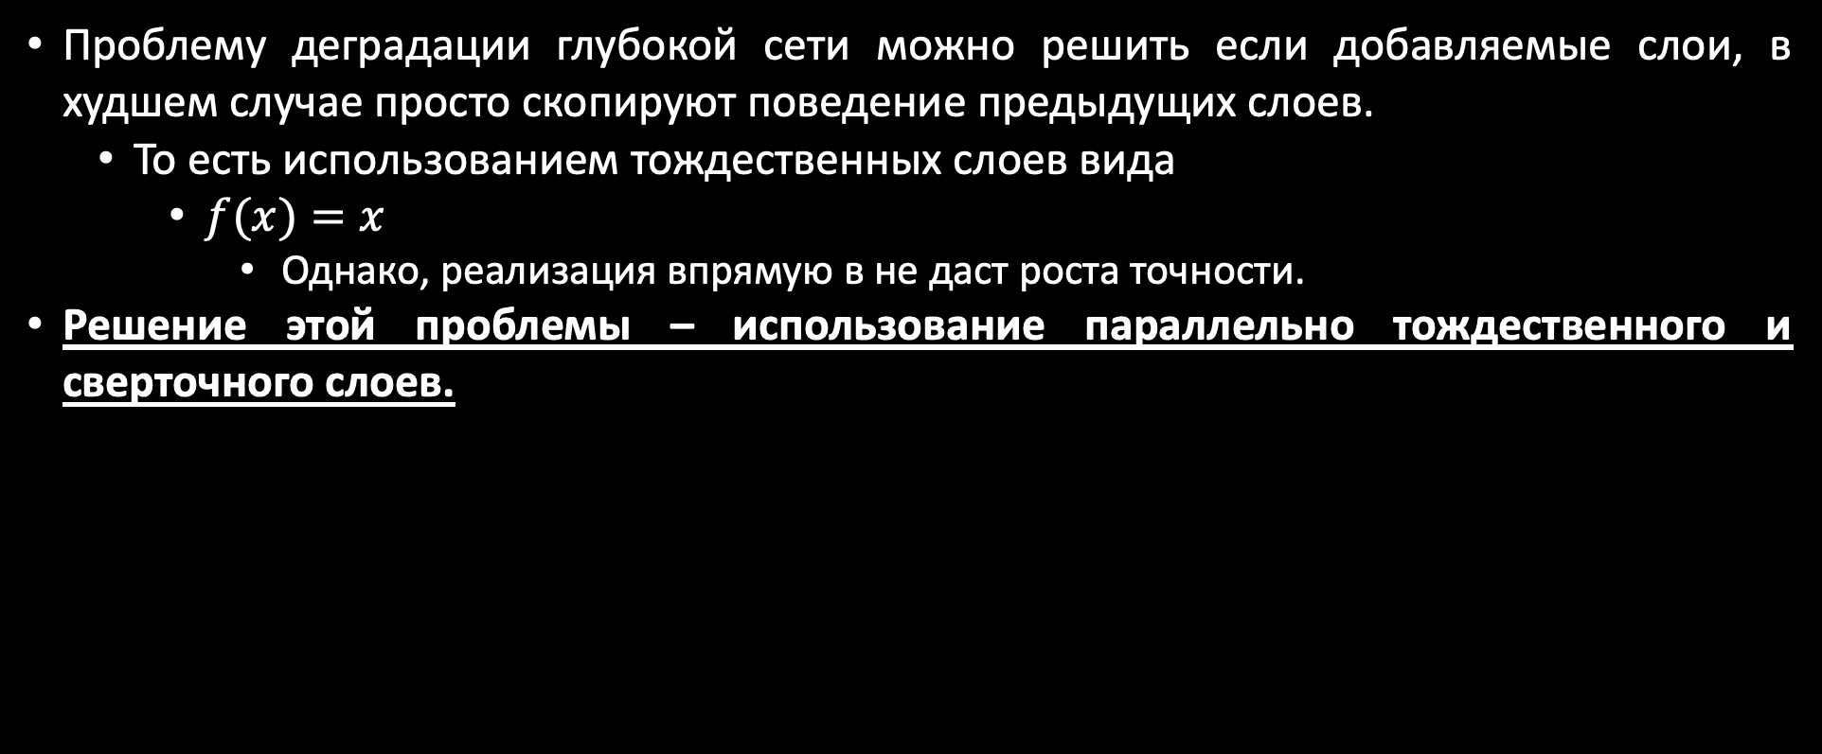
Проблема деградации глубокой сети
Проблему деградации глубокой сети можно решить если добавляемые слои, в худшем случае просто скопируют поведение предыдущих слоев.
То есть использованием тождественных слоев вида
$f(x)=x$
Однако, реализация впрямую в не даст роста точности.
Решение этой проблемы – использование параллельно тождественного и сверточного слоев.

Slide 4
ResNet 2015
Решение этой проблемы – использование параллельно тождественного и сверточного слоев.
.

Slide 5
ResNet 2015
Вариант с узким горлом (bottleneck block или bottleneck layer_) – это наиболее популярный вариант остаточного слоя.
Слой экономит общее число параметров за счет сужения числа карт признаков перед основной сверткой.
После основной свертки происходит расширение числа карт признаков.
Таким образом остаточная связь работает как умная (обучаемая) обратная отрицательная связь – то есть позволяет регулировать выход.
Если в основной части будут произойдет проблема типа взрыв или вымывание градиента, то остаточная связь компенсирует это.
Если слой не будет нужен сеть просто сведет его к тождественной связи (справа).
Если слой нужен частично –то результат будет комбинация остаточной связи и основного блока.
Если слой нужен полностью, то результат будет таким, что остаточная связь окажется не нужной.

Slide 6
ResNet 2015
Остаточная функция может быть рассмотрена как уточнение выходов основного слоя.
То есть это регуляризация входных данных и выходных результатов для каждого слоя.
Если слой не нужен нейронной сети для получения ответов, то, по задумке авторов, слой просто обучится так, чтобы преобладала только тождественная функция.
В обратном случае будет преобладать только или частично основная функция.
Чем выше номер слоя, тем выше вероятность сведения слоя к тождественному.

Slide 7
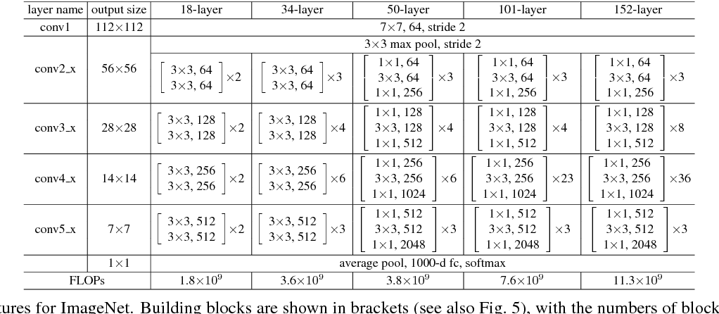
ResNet 2015
В оригинальной статье были предложены архитектуры ResNet-18,-34, -50, -101, -152 (152 слоя!).
Позже были также приложены архитектуры ResNet-1001 и ResNet-1202, однако, оказалось что слои выше 200 не вносят существенного вклада в точность (почти все тождественные).

Slide 8
ResNet 2015
Преимущества использования тождественных связей аналитически доказаны.
ResNet стал первой сетью на соревнованиях ImageNet, превысившей точность работы экспертов.
Архитектура ResNet наиболее популярное решение для большинства задач компьютерного зрения

Slide 9
ResNet 2015
Каждый тождественный блок должен сохранять размер карты признаков как у входных карт.
Каждый тождественный блок должен иметь столько же входов, сколько и выходов.
Используется одномерная свертка в остаточной части для расширения,
Или тождественный подслой дополняется нулевыми картами признаков,
Основные подслои выполняется такими, чтобы сохранить число карт признаков.
Архитектура блока с тождественными связями подбирается эмпирически.
Обратите внимание активация проводится после операции сложения!

Slide 10
ResNet. Достоинства остаточных связей
Тождественный слой существенно снижает вероятность вымывания градиента
Можно обучать более глубокие сети
Понижаются требования к выбору параметров обучения
остаточная связь позволяет сохранить входные признаки после работы блока, если в нем произошло переобучение.
Использование остаточных связей – увеличение путей обработки признаков.
чем больше путей обработки, тем больше нелинейных признаков может быть выделено.
Остаточная связь (как путь) не меняет рецептивного поля.
Комбинация тождественного и основного результатов работы блока позволяет варьировать рецептивное поле.
Во время процедуры обратного распространения ошибки тождественные связи работают как отрицательная обратная связь, позволяя обойти слишком резкие изменения градиента в слое.

Slide 11
Базовые вопросы
1. Выберите неверный вариант утверждения касательно обоснования работоспособности архитектур ResNet.
Остаточный слой снижает требования к размеру набора данных, так как позволяет проводить регуляризацию.
Остаточный слой снижает вероятность возникновения переобучения, так как позволяет проводить регуляризацию остаточными связями.
Остаточный слой позволяет наращивать глубину сети за счет остаточных связей.

Slide 12
Базовые вопросы
2. Выберите верный вариант утверждения касательно обоснования работоспособности архитектур ResNet.
Остаточный слой снижает вероятность возникновения переобучения так как позволяет проводить регуляризацию остаточными связями.
Остаточный слой снижает проблему соадоптации.
Остаточный слой снижает проблему ковариационного сдвига.

Slide 13
Базовые вопросы
3. Выберите неверный вариант утверждения касательно архитектуры блока ResNet.
Блок ResNet подразумевает слои пулинга или свертки с шагом >1.
Блок ResNet подразумевает суммирование результатов основного пути и входных результатов.
Если число карт признаков на входе и выходе блока с остаточными связями разное необходимо использовать точечную свертку.

Slide 14
Вопросы повышенной сложности
1. Выберите два неверных варианта утверждений касательно обоснования работы блока ResNet.
Благодаря остаточным связям сеть может выбрать необходимую глубину рецептивного поля для набора данных.
Остаточные связи решают повышают требования к размеру набора данных.
Остаточные связи являются механизмом регуляризации не нужных или переобученных блоков сети за счет тождественных связей.
Остаточный слой позволяет наращивать глубину сети за счет тождественных связей.
Во время обратного распространения ошибки остаточные связи позволяют частично компенсировать проблемы взрыва градиента в отдельных слоях.

Slide 15
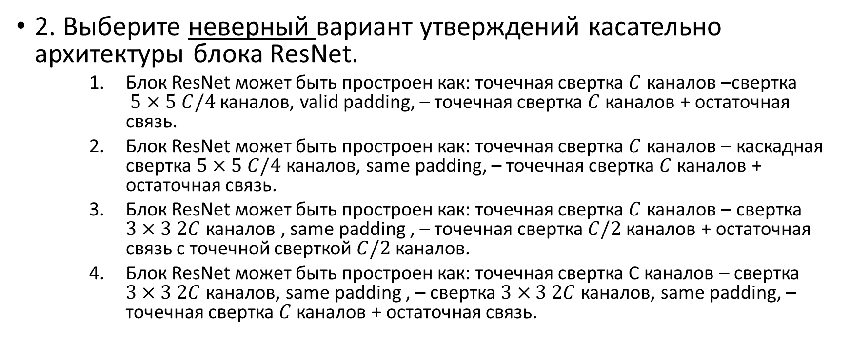
Вопросы повышенной сложности
2. Выберите неверный вариант утверждений касательно архитектуры блока ResNet.
Блок ResNet может быть простроен как: точечная свертка $C$ каналов –свертка $5×5$ $C/4$ каналов, valid padding, – точечная свертка $C$ каналов + остаточная связь.
Блок ResNet может быть простроен как: точечная свертка $C$ каналов – каскадная свертка $5×5$ $C/4$ каналов, same padding, – точечная свертка $C$ каналов + остаточная связь.
Блок ResNet может быть простроен как: точечная свертка $C$ каналов – свертка $3×3$ $2C$ каналов , same padding , – точечная свертка $C/2$каналов + остаточная связь c точечной сверткой $C/2$ каналов.
Блок ResNet может быть простроен как: точечная свертка С каналов – свертка $3×3$ $2C$ каналов, same padding , – свертка $3×3$ $2C$ каналов, same padding, – точечная свертка $C$ каналов + остаточная связь.

Slide 16
Вопросы повышенной сложности
Выберите два блока неверно составленных блока типа ResNet,

Slide 17
Вопросы повышенной сложности
Выберите два блока неверно составленных блока типа ResNet,

Slide 18
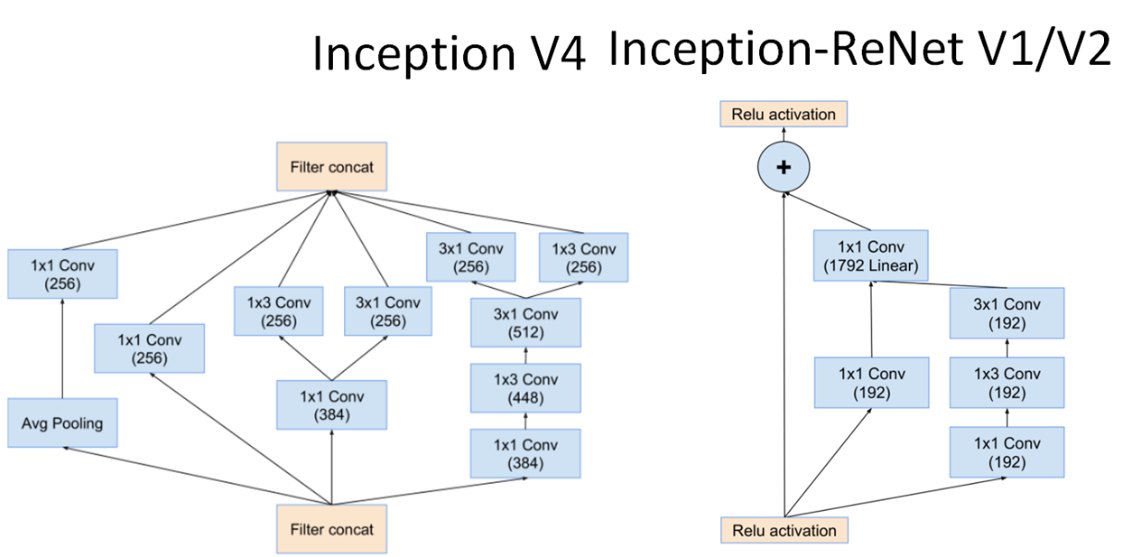
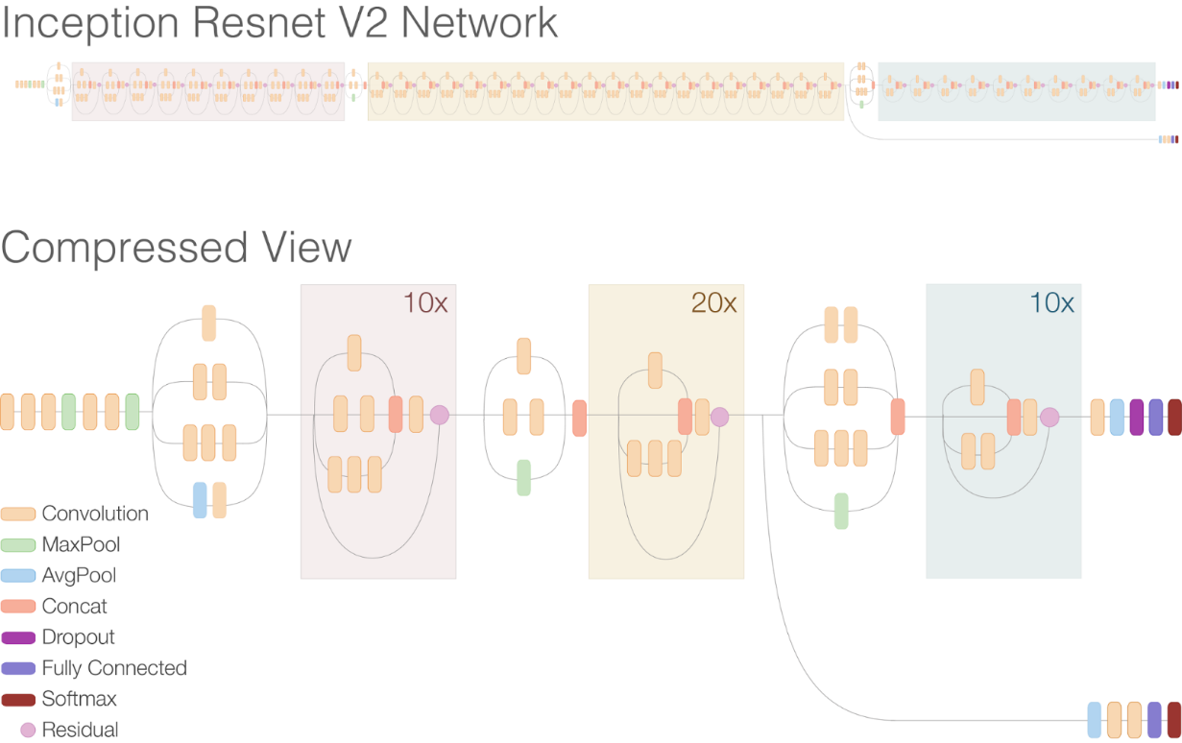
Сети на основе идеи ResNet Inception-ResNet V1,V2 -2017, Inception V4
К слою inception добавлены остаточные связи.
Проблема разных размеров карт решена сжатием основных подслоев сверткой 1х1.
Убрана часть pooling подслев.
В некоторых слоях остаточная связь добавлена с множителем масштаба (0.1-0.3).
Проведена оптимизация гипер-параметров по сравнению с V2,3

Slide 19
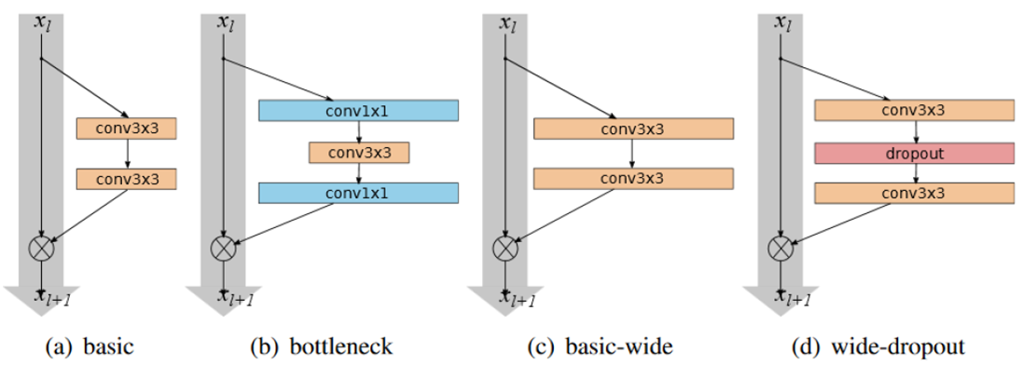
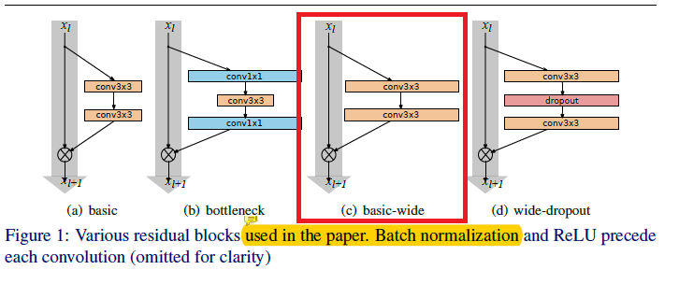
Сети на основе идеи ResNet 2015-2017
Существуют альтернативные идеи остаточному слою (также 2015),
например, HighWayNet где используют два идентичных подслоя с коэффициентами весов (1−𝑎) и 𝑎
FractalNet (2017), где используют большое количества параллельных подслоев в разных конфигурациях, пытаясь исключить не нужные пути – фактически у сети нелинейная структура внутри блока.
Другие архитектуры на основе ResNet:
Wide ResNet 2016
Идея увеличить ширину слоя, сократив глубину (то есть число параметров) – сеть обучается быстрее, может иметь более высокую точность.
16-слойный Wide ResNet имел точность сопоставимую с ResNet-1001.
Время обучения сети значительно меньше чем для классического ResNet – широкий слой проще обучить, чем несколько глубоких слоев.

Slide 20
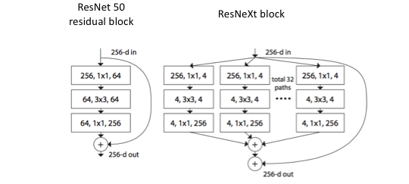
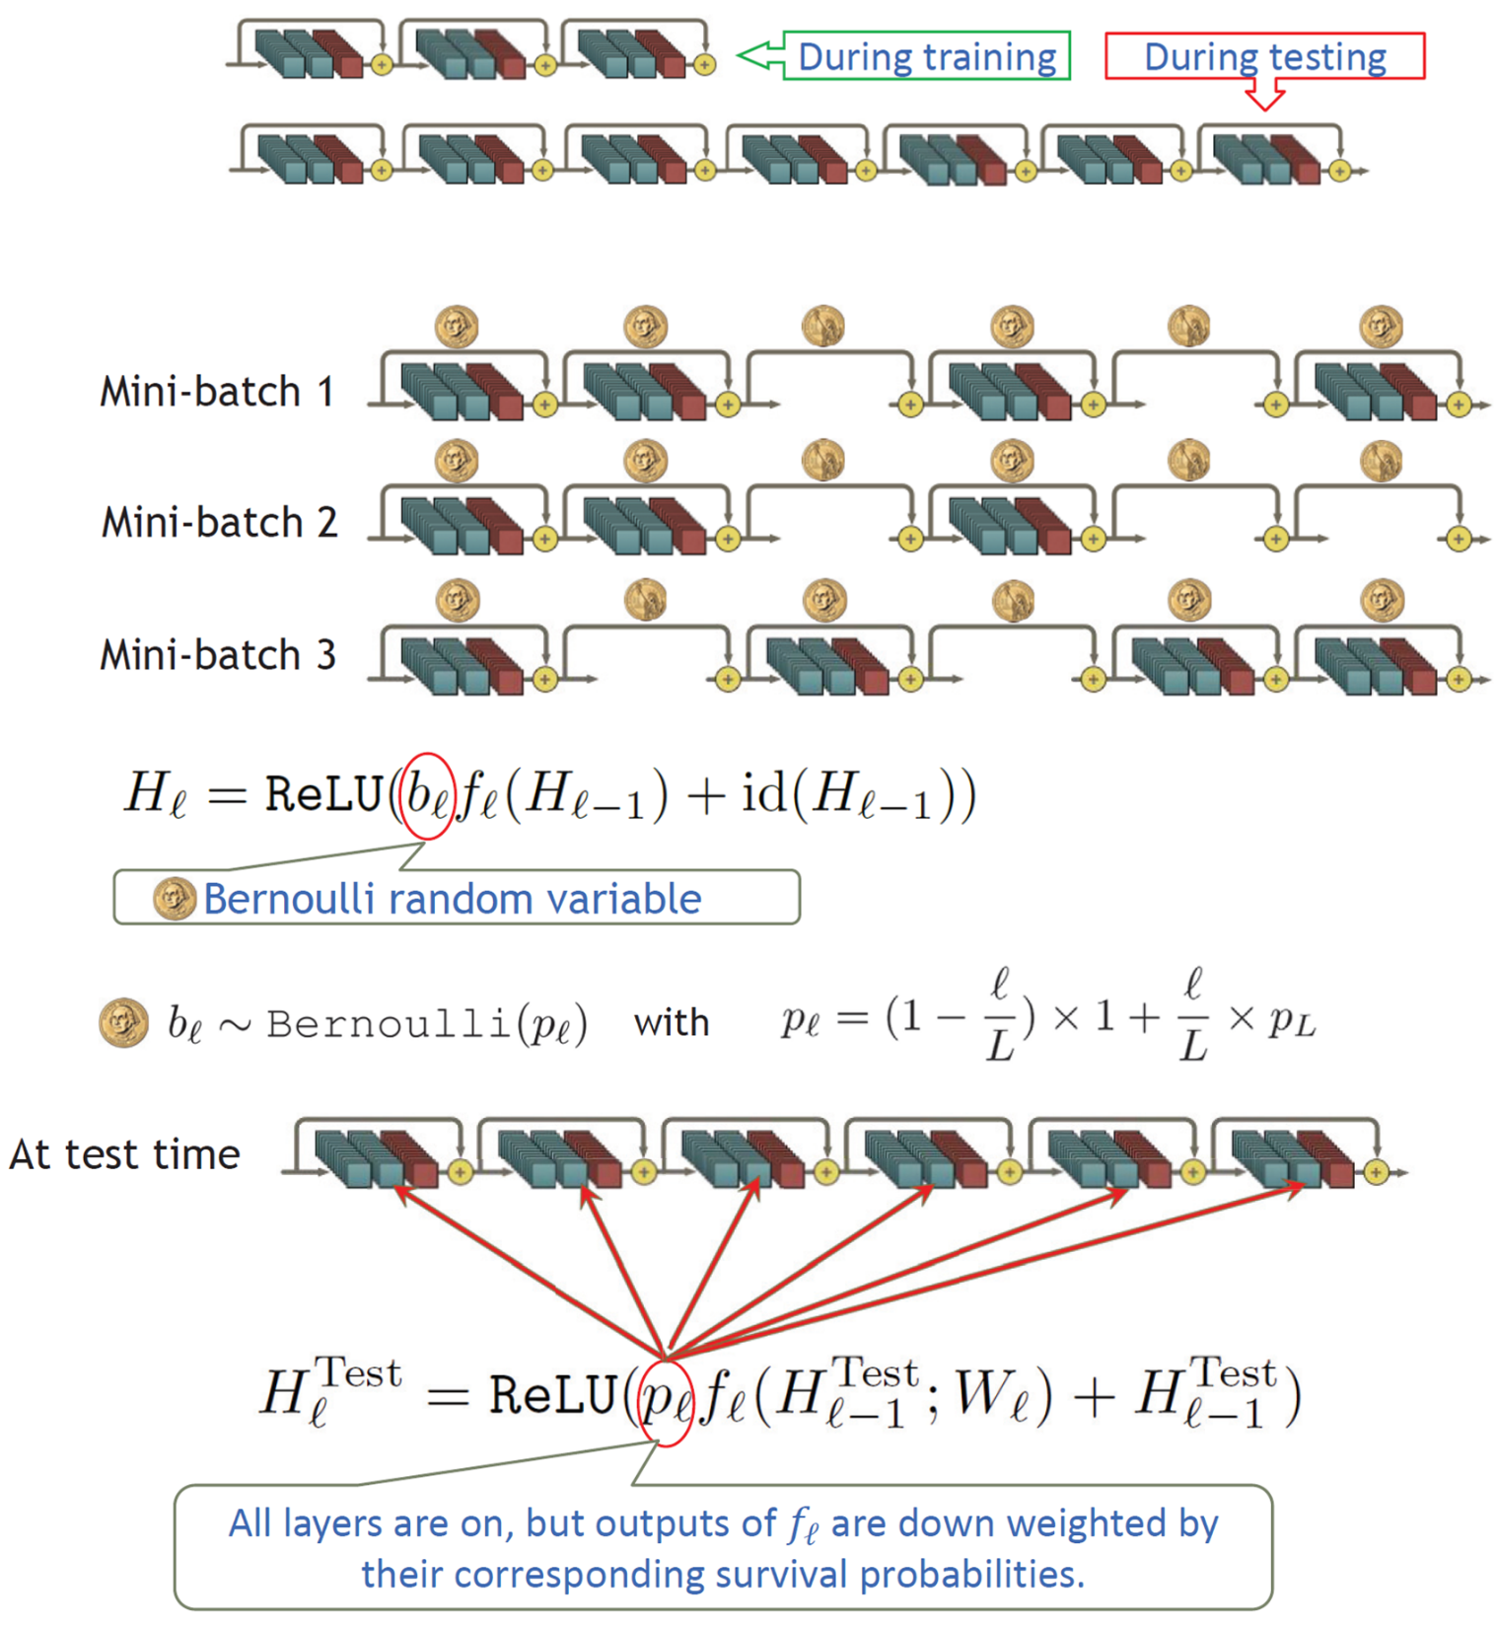

Сети на основе идеи ResNet 2015-2017
Stochastic Depth Net
При обучении сети в остаточных блоках случайно выключаются и отключаются основные подсети (остается только остаточная связь). Во время проверок все блоки включены. Аналог метода дропаут.
ResNet in ResNet, ResNet of ResNet идеи использовать сеть в сети с остаточными блоками – непопулярны.
ResNeXt (2016)
Идея заменить стандартный остаточный блок на блок с несколькими параллельными подслоями ("split-transform-merge”).
Один широкий слой можно разбить на несколько небольших параллельных подслоев.
Цель – выделить больше признаков как в модуле inception.
Несколько параллельных подслоев работают лучше, чем один широкий слой.
Stochastic Depth Net

